Slide 1
19世纪末20世纪初的德国生产发展状况
总企业数3265623 | 工人 | 蒸汽马力 | 电力
大企业数占比 0.9% | 39.4% | 75.3% | 77.2%
小企业数占比 91.1% | 60.6% | 24.7% | 22.8%
——列宁《帝国主义是资本主义的最高阶段》
问：德国生产发展呈现怎样的状态？原因是什么？
垄断
生产和资本高度集中
原因：第二次工业革命

Slide 2

第二次工业革命
资本主义快速发展
资本集中，垄断经济
向帝国主义过渡

Slide 3
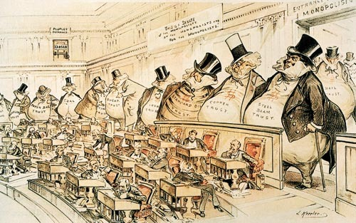
对内垄断
垄断组织控制下的美国

Slide 4
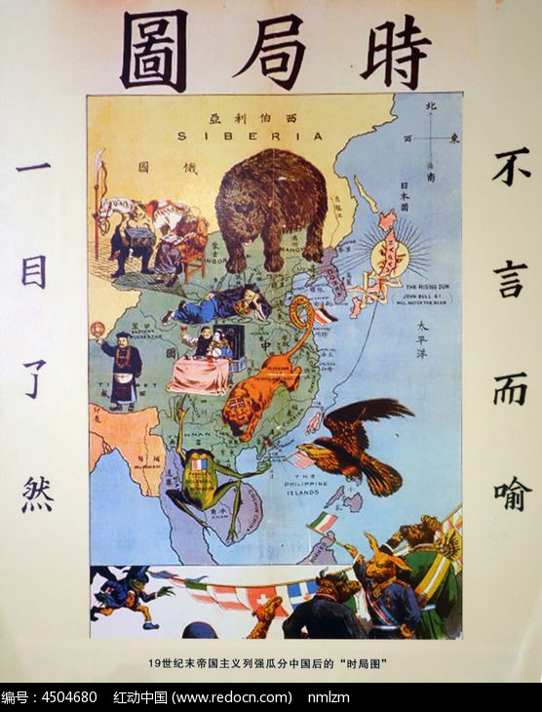
对外侵略
19世纪末帝国主义列强瓜分中国后的“时局图”

Slide 5
项 目 | 英 | 德 | 法 | 美
1870年-1913年 工业增长速度 | 1.3倍 | 4.6倍 | 1.9倍 | 8.1倍
1913年工业产量 所占位置 | 第三 | 第二 | 第四 | 第一
1913年殖民地面积所占位置 | 第一 | 第四 | 第二 | 第五
上表说明什么问题？
实力与殖民地成反比
会产生怎样的后果？
列强加紧争夺殖民地

Slide 6
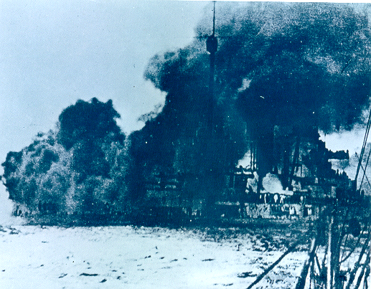
第一次世界大战

Slide 7
德国人向自己的一个邻国让出陆地，向另一个让出海洋，而给自己留下一钱不值的天空，这样的时代一去不复返了！••••••我们也要给自己一块光明之地，一块阳光下的地盘。
——德国外长皮洛夫
渴 望 更 多 殖 民 地

Slide 8

两大军事集团的形成
意
突尼斯问题
法
普法战争后果
三国同盟
1904
三国协约
1882年
1892
两大集团对峙局面出现
德
世界市场 、殖民地问题
英
巴尔干问题
1879年
1907
奥
争夺巴尔干
俄
剑拔弩张

Slide 9
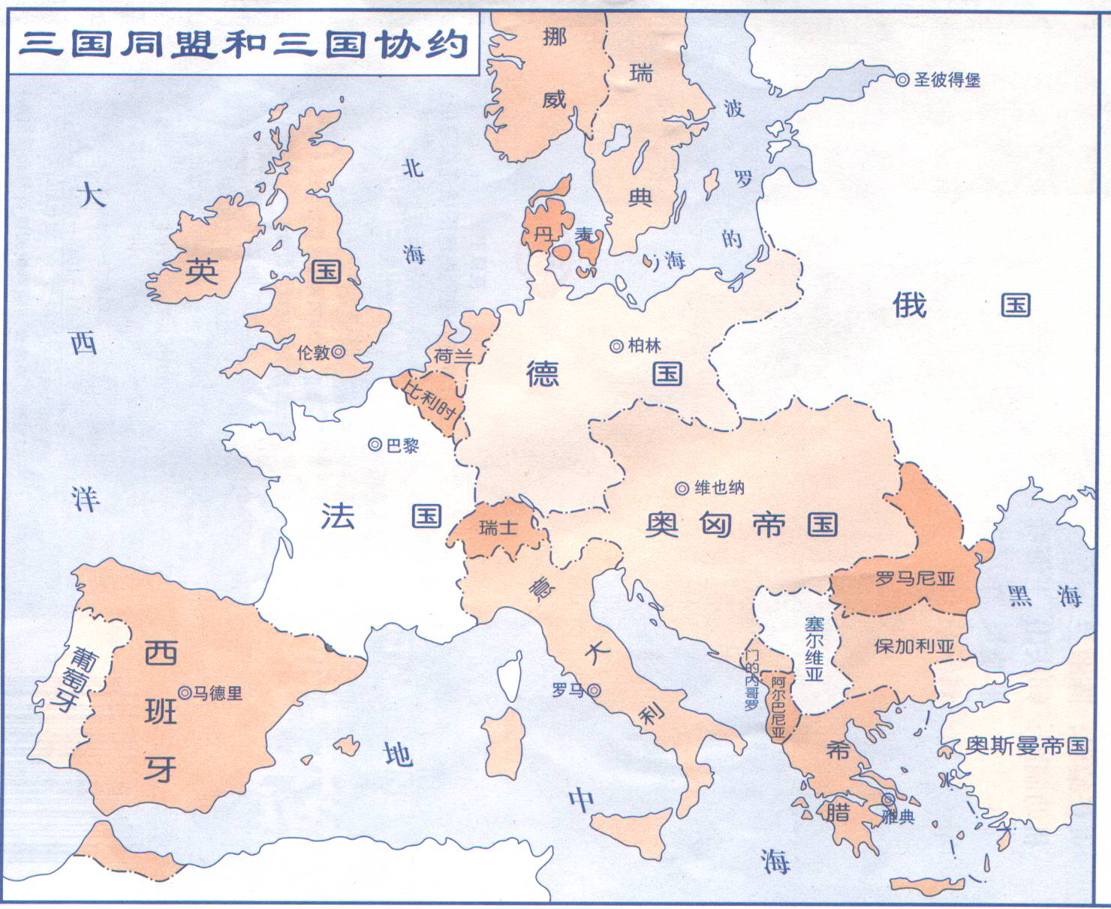
英
德

Slide 10
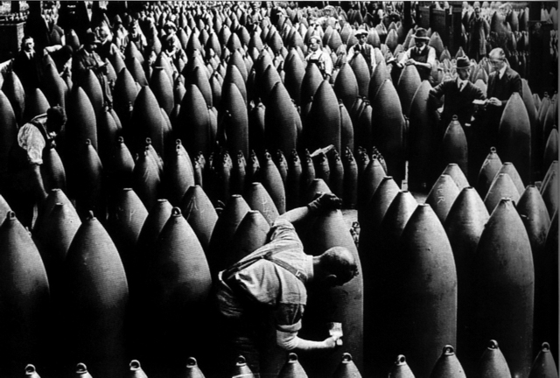
英国工厂内炮弹的海洋

Slide 11
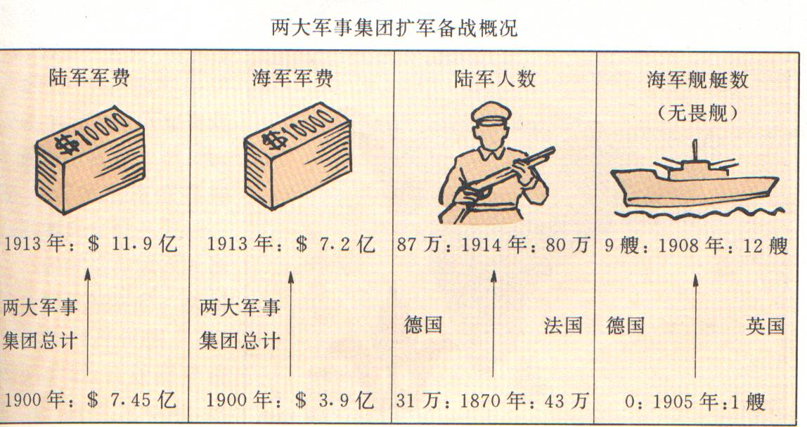

Slide 12
巴尔干半岛是欧洲的东南门户，地势险要。巴尔干及地中海地区有丰富的煤、铁、石油、棉花等资源，是帝国主义竞相掠取的战略物资。因此，这一地区长期以来是帝国主义剧烈争夺的场所。这里多民族聚居，语言、宗教信仰、风俗习惯各不相同，经常发生纠纷。长期以来，又受土耳其的统治和奴役，特别是由于帝国主义的侵略和干涉，成了各种矛盾的集合点。
帝国主义列强之间的矛盾，巴尔干被压迫民族和人民与帝国主义之间的矛盾，巴尔干人民与土耳其封建统治的矛盾，巴尔干各国及各民族之间的矛盾等交织在一起。其中，主要是帝国主义之间的矛盾。

Slide 13
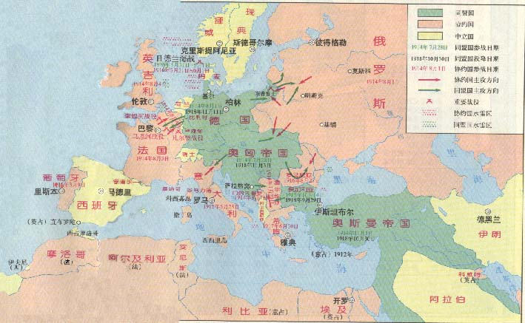
奥斯曼土耳其与巴尔干各国的矛盾
奥匈帝国与土耳其的矛盾
奥匈帝国与巴尔干各国的矛盾
列强之间的矛盾
火药桶

Slide 14
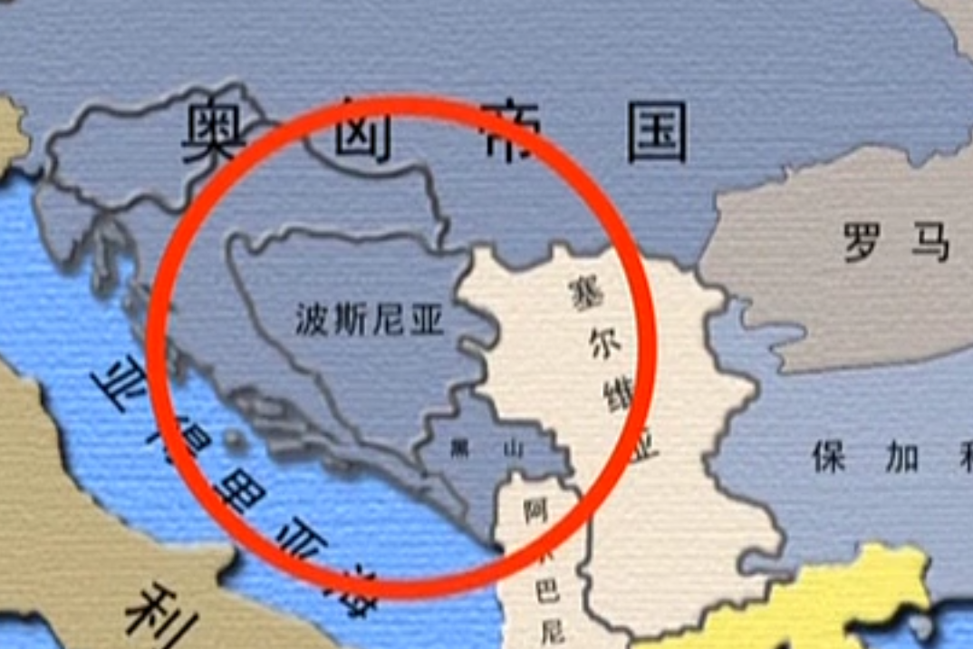
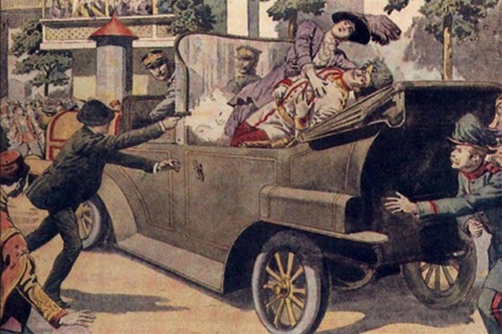
1914年
萨拉热窝事件
一战爆发
1914年6月28日，奥匈帝国皇储斐迪南夫妇经过萨拉热窝街头时，被塞尔维亚青年普林西普刺杀。7月28日，奥匈帝国向塞尔维亚宣战，俄国、德国、英国、法国在一个星期内纷纷参战，战争规模迅速扩大。

Slide 15

欧洲三条战线：西线、东线、南线
东线：波罗的海南岸至罗马尼亚
俄←→德奥匈
战场主要集中在：欧洲
西线：比利时、法国北和德法边境英法←→德
巴尔干半岛
塞尔维亚←→奥匈

Slide 16
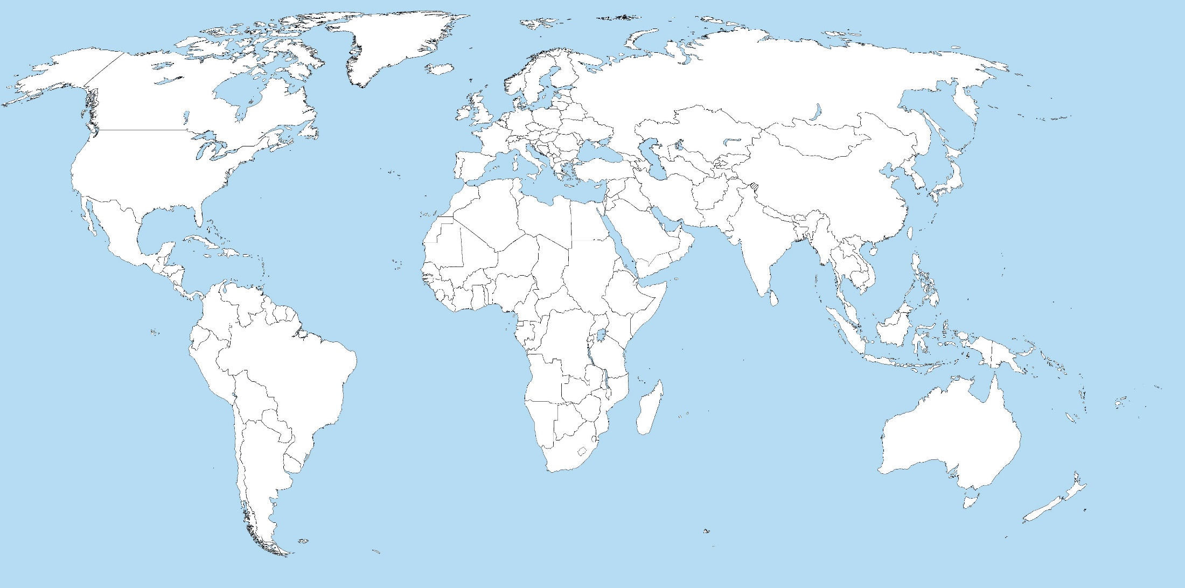

Slide 17
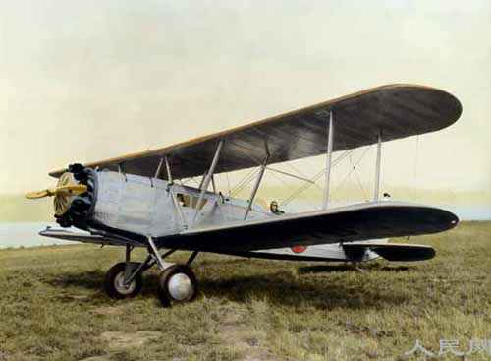
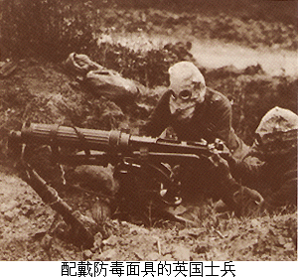
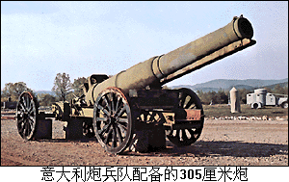
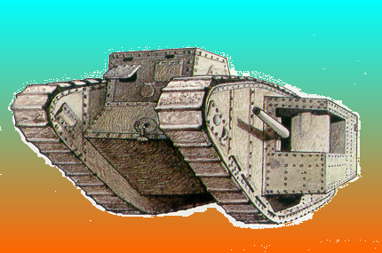
新式武器

Slide 18
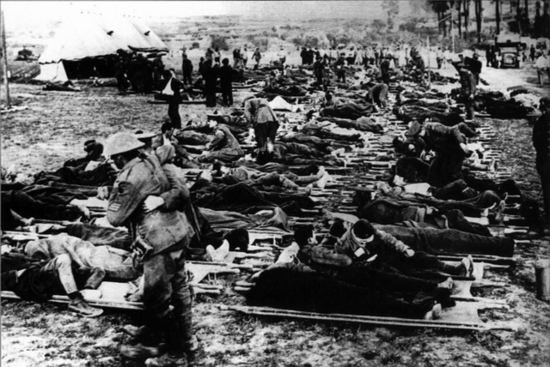

Slide 19
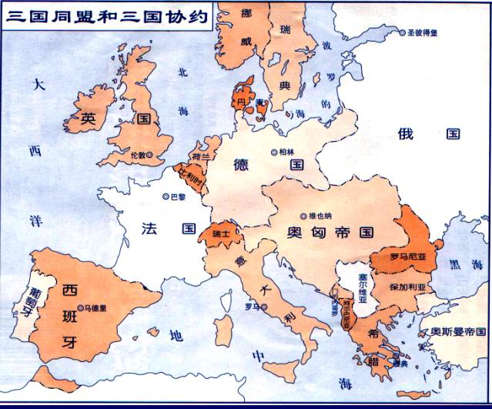

德国企图打破僵持局面，但遭遇失败，从此陷入被动。
凡尔登战役
1916年，法德展开的一场会战。
双方投入兵力100万伤亡70万，被称为“凡尔登绞肉机”。

Slide 20
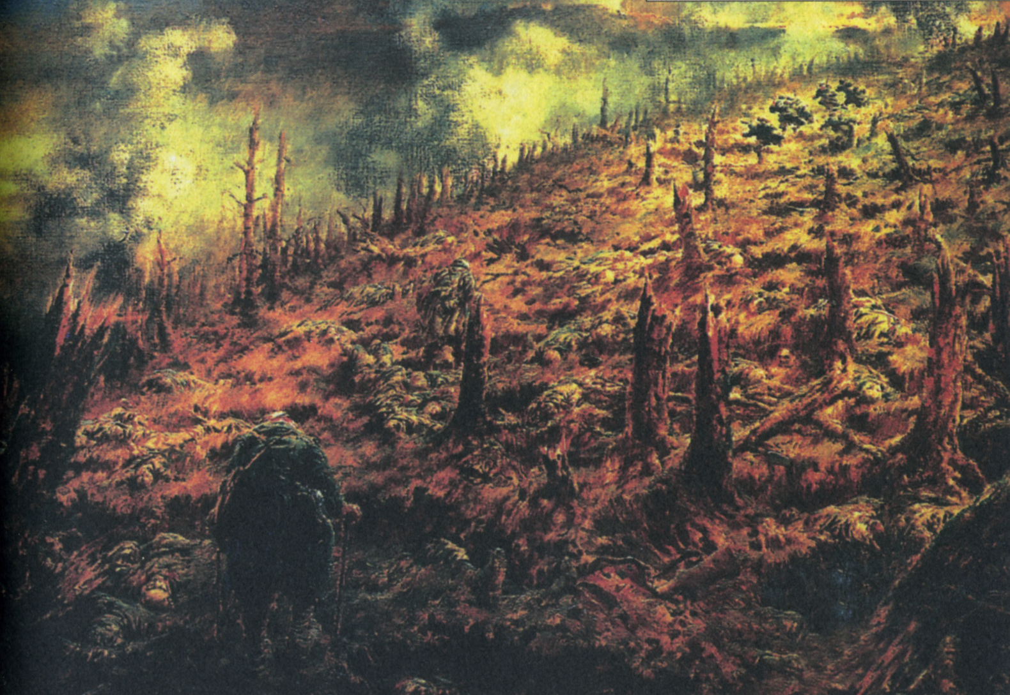
战争是残酷的、灭绝人性的
凡尔登战役中一位战地记者写道:“整个树林被削平得像割去谷穗的田地,所有覆盖物弹痕累累……到处都是残骸、击破的战车、碎成一块一块的尸体、击毁的大炮，几个月都是如此。”读了这段文字，你有何感想？

Slide 21
英国
英国
德国
三国协约
三国同盟
法国
奥匈帝国
俄国
意大利
美国
中国

Slide 22
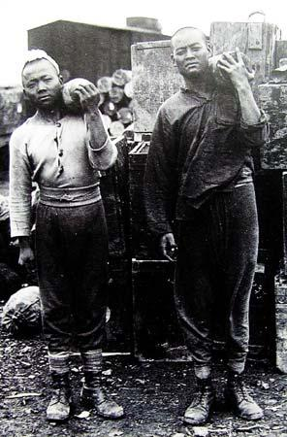
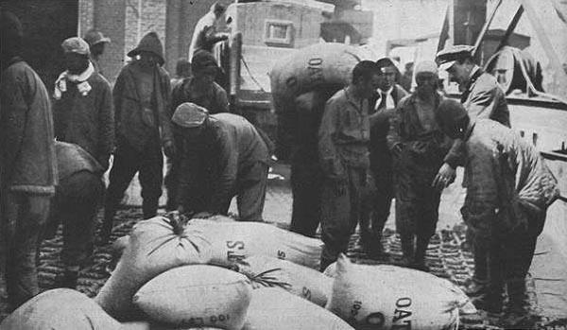
扛着炮弹的中国劳工
正在干活的中国劳工

Slide 23
帝国主义国家关系以国家利益为转移
德
奥
同盟国
美
中
英
法
俄
意
协约国
战争的天平

Slide 24
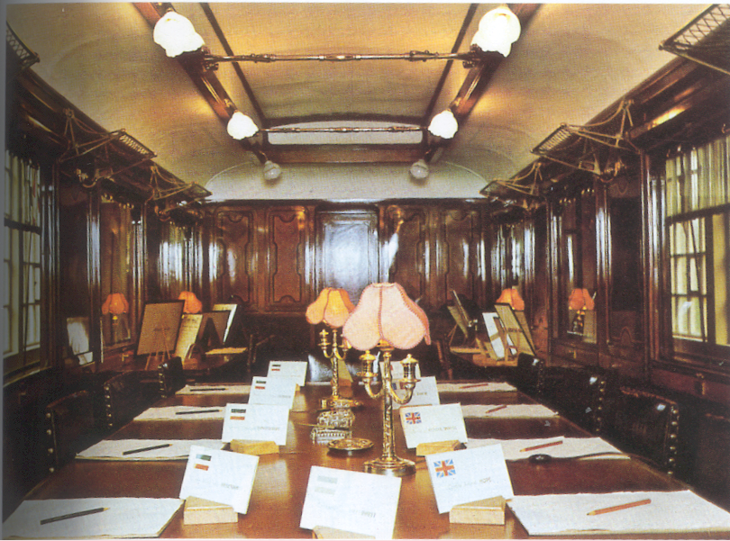
福 煦 车 厢

Slide 25

如果没有萨拉热窝事件，第一次世界大战就不会爆发。
不一定。萨拉热窝事件只是奥匈帝国开战的借口。帝国主义之间的大规模战争是无法避免。
他们俩谁说得有道理？请说明你的观点

Slide 26
一战前的世界局势：
动荡不安
1898年美西战争
1899年英布战争
1904年日俄战争
1905年德法摩洛哥危机
1908年俄、奥、德波斯尼亚危机
1911年德、法第二次摩洛哥危机
1911年意土战争
矛盾尖锐
1912年两次巴尔干战争

Slide 27
你知道吗?
在巴黎和会上，德国代表在接受凡尔赛和约时说：“有人要我们承认我们是战争的唯一祸首，我本人承认，那就是欺人之谈”。
“从双方来说，都是帝国主义的（即侵略的、掠夺的、强盗的）战争。”
——列宁

Slide 28
德国的目的是实现世界霸权，还要催垮英国的海上垄断权，夺取英、法的殖民地。
奥匈帝国的目的是奴役巴尔干，使塞尔维亚沦为附属国。
英国的目的是保住世界霸主地位，打败最大的竞争对手德国，瓜分德国的殖民地和德国舰队。
法国的目的是收复阿尔萨斯和洛林，进而夺取德国的萨尔区，树立法国在欧洲大陆的霸主地位。
俄国的目的是摧毁德、奥在土耳其和巴尔干的势力，确立自己在这一地区的统治。
日本的参战，是为了夺取德国在太平洋上的属地和攫取德国在山东的权益。
第一次世界大战是帝国主义非正义战争
根本目的是掠夺殖民地和争夺霸权

Slide 29
第一次世界大战概况表
战争历时 | 4年零3个多月（1914/7/28—1918/11/11）
参战国家 | 31个（协约国27个，同盟国4个）
战争范围 | 14个国家的400万平方千米以上土地
卷入人口 | 超过15亿
参战人员 | 7000多万
伤亡人员 | 3000多万
经济损失 | 2700多亿美元
第一次世界大战给全世界人民带来了沉重灾难

Slide 30
美国获得百年难逢的发财良机。大战结束时，全世界进出口总额减少了40%，而美国的进出口贸易却猛烈扩大••••••到1919年，协约国欠美国债务约100亿美元。世界黄金储备的40%在美国手中。
日本利用“大战的天赐良机”趁火打劫，掠夺殖民地，扩张海外市场••••••日本基本上由农业国变成为资本主义工业国，由债务国变成了债权国。
英国的对外贸易联系破坏了，使它不能像过去那样执世界之牛耳。沿着盛及而衰的下坡路跌落下去。
法国在战争中被德军占领了经济发达的10个省，工农业生产损失严重。
沙皇俄国永远从帝国主义列强的名单中勾销了。
德国战败，受到的削弱比英法更甚，并且陷入经济困境。
——《世界经济史》
第一次世界大战改变了国际关系格局

Slide 31

课堂小结
资本主义经济政治发展不平衡
同盟国
帝国主义列强争夺霸权
协约国
萨拉热窝事件
第一次世界大战
凡尔登战役
人类的灾难

Slide 32


